Slide 1
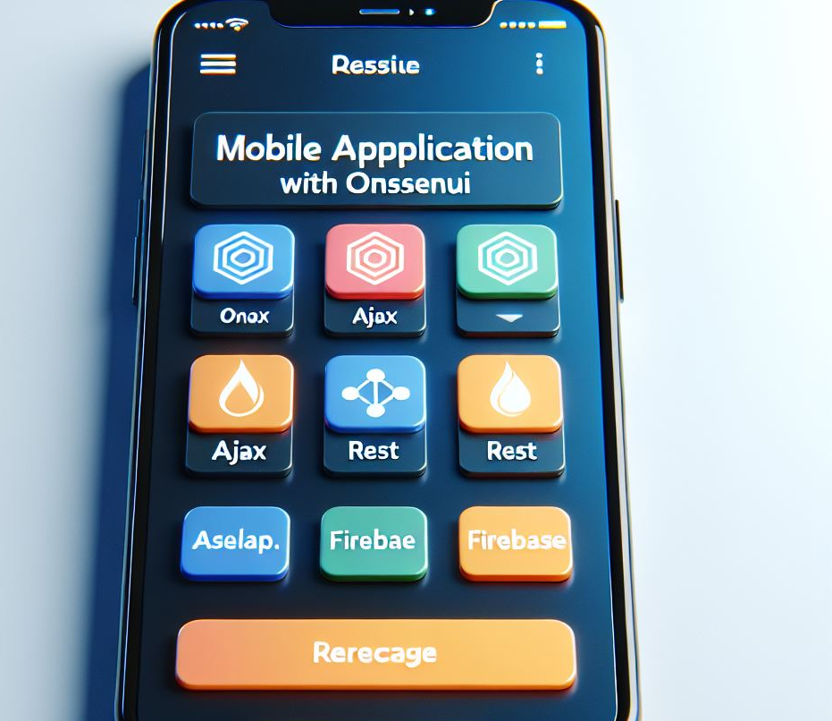
Създаване на приложение с OnsenUI, AJAX, REST и Firebase

Slide 2

Разгледайте различните функционалности и възможности на Firebase
Firebase е популярна и използвана платформа за разработка на уеб и мобилни апликации, създадена и управлявана от Google. Тя носи множество предимства за разработчиците, благодарение на своите разнообразни функционалности. Нека разгледаме кои са те.
Функционалности на Firebase
Основните функции на Firebase се разделят на три категории - Build, Release & Monitor и Engage. Всяка една от тези функционалности се използва в различен етап от разработката на приложения.
Built features
Build включва широк набор от компоненти, които позволяват на разработчиците да покрият всички изисквания при създаването на апликация. Тук са включени две различни бази данни, както и допълнителни функции за съхранение на данни, автентикация и изкуствен интелект.

Slide 3
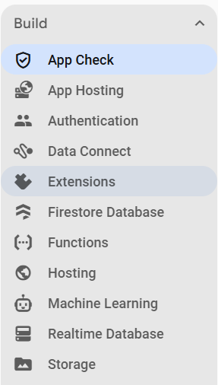
Firebase дава достъп до две бази данни: Cloud Firestore, наричана още Google Firestore е cloud-базирана NoSQL база, за съхранение и синхронизация на данни.
Realtime Database е cloud-базирана база данни, която улеснява съхранението на JSON-базирани данни изпълнява синхронизация в реално време. Части от Realtime Database функционират като клиенти по време на процесите за разработка на апликации, използващи iOS, JavaScript и Android SDK.
Изкуствен интелект (Machine learning)
Firebase Machine learning представлява мобилен SDK, който използва силата на машинното обучение на Google и го прилага към приложенията за iOS и Android.
Използването на тази функционалност с Firebase е подходящо за всеки разработчик, независимо от опита, който има.
Cloud - функции
Firebase cloud функциите представляват serverless framework, който позволява на разработчиците да приложат бекенд кода, за да отговаря на HTTPS и Firebase ивенти.
Google cloud се използва за съхранение на Typescript и JavaScript код, който може да бъде изпълнен в управляваната среда.
Автентикация
Автентикацията е още една функция на Firebase, която предлага готови за използване UI библиотеки, бекенд и SDK за автентикация на потребителите в приложението. Това се случва чрез телефонен номер, парола или други апликации като Google, Twitter, Facebook и т.н.

Slide 4
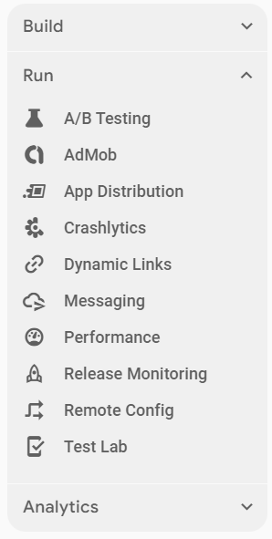
Съобщения
Firebase cloud messaging или FCM представлява услуга за изпращане на безплатни съобщения. Собствениците на апликацията могат да изпращат нотификации на своите потребители, за да привлекат вниманието им.
Хостинг
Firebase предоставя няколко възможности за хостинг за Microservices, уеб апликации и други видове съдържание. Потребителите получават достъп до SSL защита, а съдържанието може да бъде хоствано в различни категортии.
Съхранение
Cloud storage е функция на Firebase, която позволява съхранение на различни ресурси, свързани с разработката на приложения. Потребителите могат напълно безопасно да качват и теглят различни видове файлове и съдържание.
Емулатор
За улесняване на интеграцията и тестването на всички функции, Firebase предоставя и достъп до Local Emulator Suite, който позволява на разработчиците да изпробват кода.
Emulator Suite предоставя емулатори за автентикация, cloud функции, Firestore, RTDB, хостинг и др.

Slide 5

The "Book Library" App
Проектирайте и създайте приложение за библиотека в OnsenUI с REST back-end в Firebase
Книгите трябва да имат заглавие, автор и описание (title, author and description)
Внедрете следните функционалности :
Вход, регистрация, изход, всички книги, създаване нова книга, редактирайте съществуваща, изтриване
Всеки може да разгледа всички книги
Само създателят на книгата може да редактира / изтрива собствените си книги

Slide 6
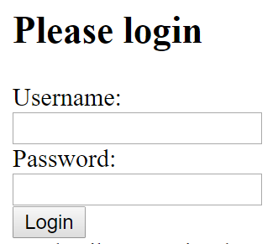
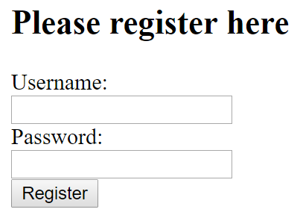
Вход / Регистрация

Slide 7
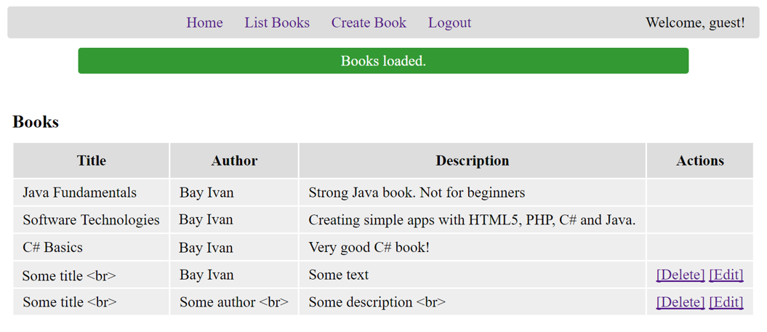
Екран на списъка с книги

Slide 8
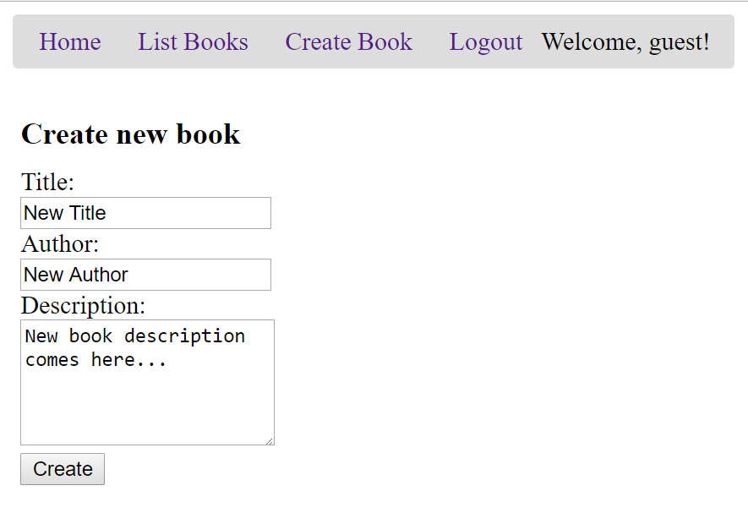
Екран за създаване на книга

Slide 9
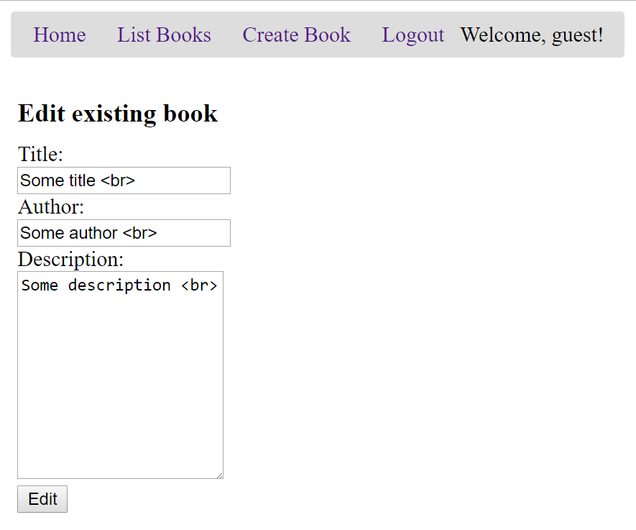
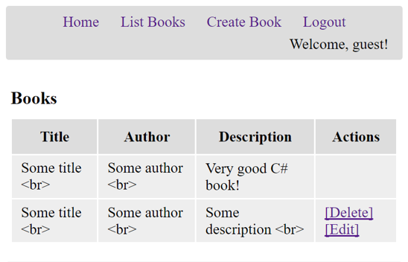
Екран за редактиране на книга

Slide 10
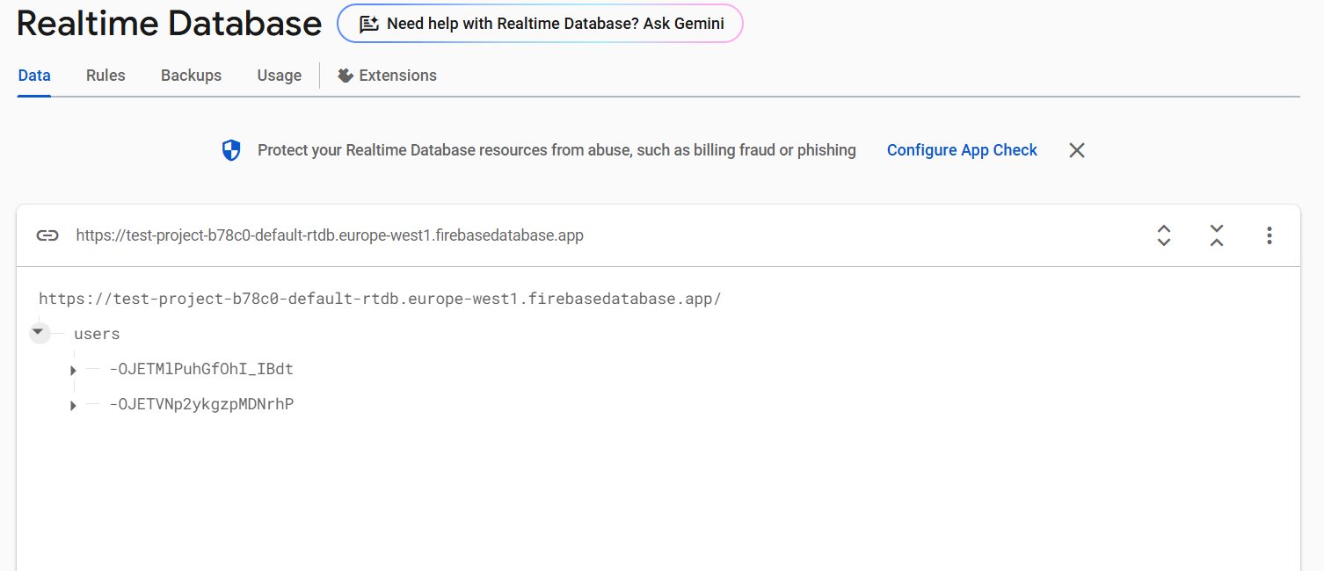
Firebase Realtime Database

Slide 11
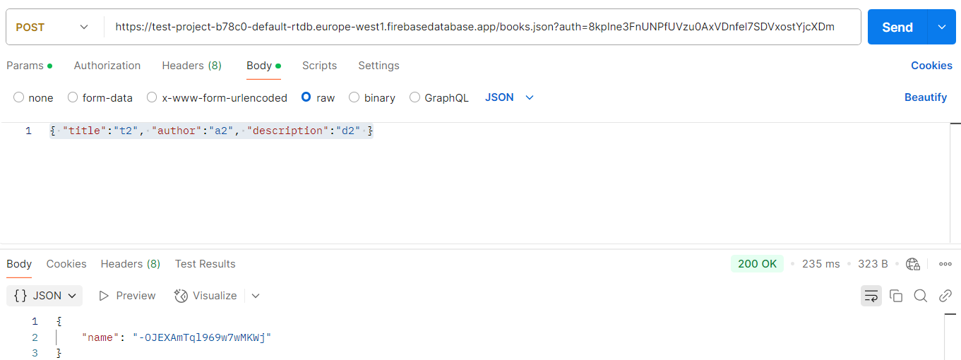
Създай нова книга
POST
https://<projec>.firebasedatabase.app/books.json
?auth=<Database secret>
{ "title":"ttt", "author":"aaa", "description":"ddd" }

Slide 12
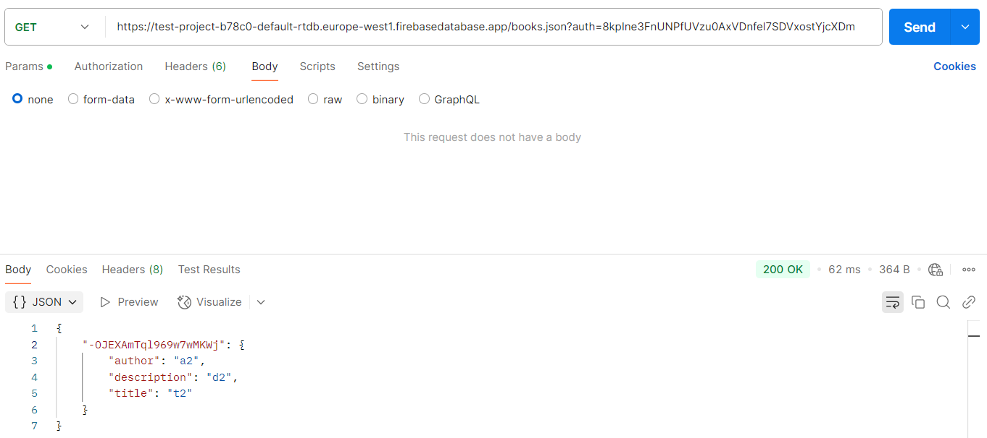
Списък на всички книги
GET
https://<projec>.firebasedatabase.app/books.json
?auth=<Database secret>

Slide 13
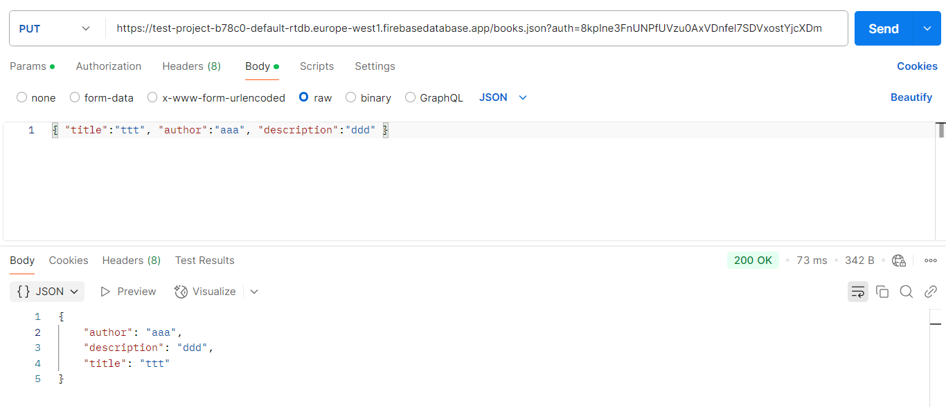
PUT
https://<projec>.firebasedatabase.app/books.json
?auth=<Database secret>
{ "title":"t2", "author":"a2", "description":"d2" }

Slide 14
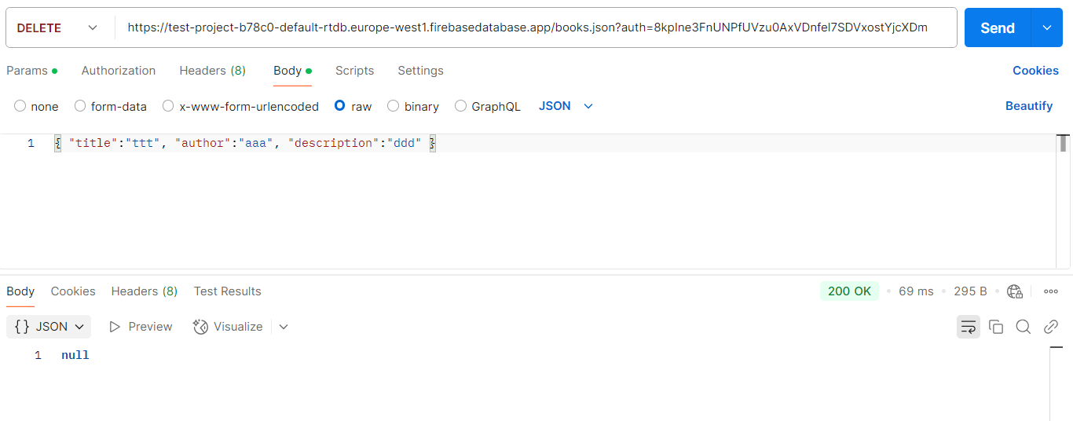
DELETE
https://<projec>.firebasedatabase.app/books.json
{ "title":"t2", "author":"a2", "description":"d2" }

Slide 15
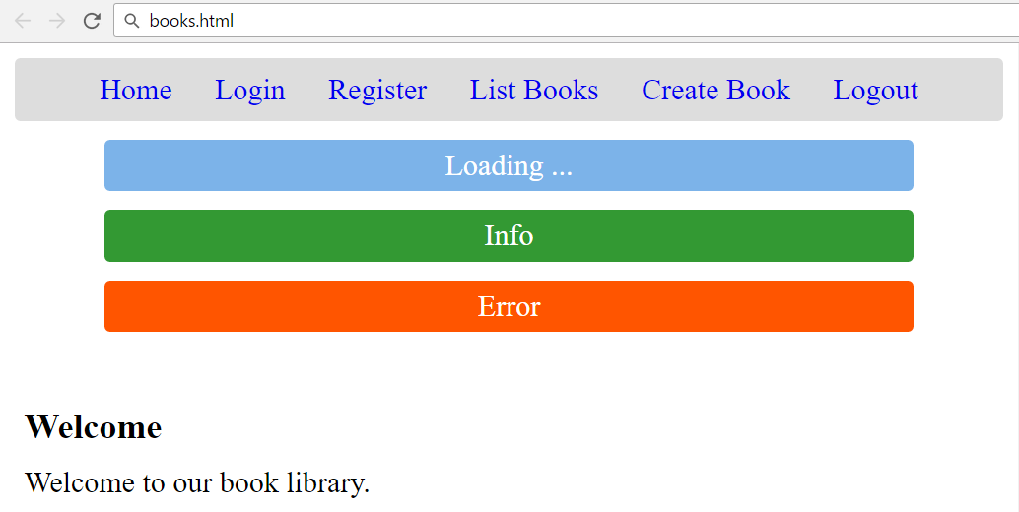
Създайте скелета на приложението
HTML, CSS, Views, Forms, Info Boxes

Slide 16
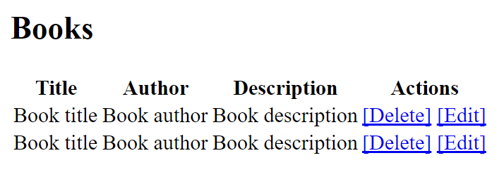
Изглед за книгите (добавете OnsenUI)
<section id="viewBooks">
<h1>Books</h1>
<div id="books">
<table>
<tr>
<th>Title</th>
<th>Author</th>
<th>Description</th>
<th>Actions</th>
</tr>
<tr>
<td>Book title</td>
<td>Book author</td>
<td>Book description</td>
<td>
<a href="#">[Delete]</a>
<a href="#">[Edit]</a>
</td>
</tr>
…
</table>
</div>
</section>

Slide 17
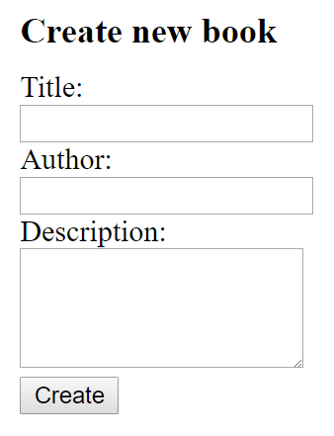
Изглед за създаване на книга (добавете OnsenUI)
<section id="viewCreateBook">
<h1>Create new book</h1>
<form id="formCreateBook">
<div>Title:</div>
<div><input type="text" name="title" required /></div>
<div>Author:</div>
<div><input type="text" name="author" required /></div>
<div>Description:</div>
<div><textarea name="descr"
rows="10" required></textarea></div>
<div><input type="submit" value="Create" /></div>
</form>
</section>

Slide 18
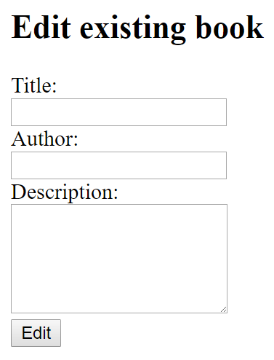
Изглед за редактиране на книга (добавете OnsenUI)
<section id="viewEditBook">
<h1>Edit existing book</h1>
<form id="formEditBook">
<div><input type="hidden" name="id" required /></div>
<div>Title:</div>
<div><input type="text" name="title" required /></div>
<div>Author:</div>
<div><input type="text" name="author" required /></div>
<div>Description:</div>
<div><textarea name="descr" rows="10"
required></textarea></div>
<div><input type="submit value="Edit" /></div>
</form>
</section>

Slide 19

Прилагане на CRUD операции
List / Create / Delete / Edit

Slide 20
Списък на книгите: Заявка AJAX
function listBooks() {
document.getElementById('books').innerHTML = '';
showView('viewBooks');
fetch(Url)
.then(response => response.json())
.then(loadBooksSuccess)
.catch(handleAjaxError);

Slide 21
function loadBooksSuccess(books) {
showInfo('Books loaded.');
if (books.length === 0) {
document.getElementById('books').textContent = 'No books in the library.';
} else {
let booksTable = document.createElement('table');
booksTable.classList.add('table', 'table-striped');
let thead = document.createElement('tr');
thead.innerHTML = '<th>Title</th><th>Author</th><th>Description</th><th>Actions</th>';
booksTable.appendChild(thead);
books.forEach(book => {
appendBookRow(book, booksTable);
});
document.getElementById('books').appendChild(booksTable);
}
}

Slide 22
Създайте нова книга: Заявка AJAX
export function createBook() {
let bookData = {
title: document.querySelector('#formCreateBook input[name=title]').value,
author: document.querySelector('#formCreateBook input[name=author]').value,
description: document.querySelector('#formCreateBook textarea[name=descr]').value
};

Slide 23
Създаване на книга: Заявка AJAX
function createBook() {
fetch(baseUrl, {
method: “POST" })
.then(response => {
if (!response.ok) {
throw new Error('Network response was not ok');
}
return response.json();
})
.then(createBookSuccess)
.catch(handleAjaxError);
function createBookSuccess(response) {
listBooks();
showInfo('Book created.');
}
}

Slide 24
Изтриване на книга: Заявка AJAX
function deleteBook(bookId) {
// Confirmation prompt
if (!window.confirm('Are you sure you want to delete this book?')) {
return; // If the user clicks 'Cancel', exit the function
}
fetch(baseUrl, {
method: "DELETE" })
.then(response => {
if (!response.ok) {
throw new Error('Network response was not ok');
}
return response.json();
})
.then(deleteBookSuccess)
.catch(handleAjaxError);
function deleteBookSuccess(response) {
listBooks();
showInfo('Book deleted.');
}
}

